Slide 2
使用 Rust 构建云原生数仓 Databend
尚卓燃（PsiACE）

Slide 3
Databend 简介
架构和设计
What’s New
In Rust Way
社区
Databend Cloud
……………………………………………………………………………
……………………………………………………………………………
……………………………………………………………………………………………………………………………………………………………………………………………………………………………………………………………………………………………………………………
1
4
9
13
20
24

Slide 4
Databend
简介
Databend 使用 Rust 研发
开源、完全面向云架构的新式数仓

Slide 5
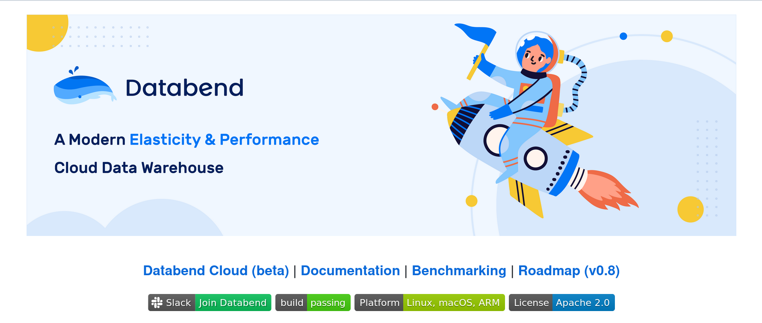
Databend 简介
Databend 是一个使用 Rust 研发、开源、完全面向云架构的新式数仓，致力于提供极速的弹性扩展能力，使大数据分析门槛进一步降低，让人人都可以高效率、低成本地挖掘数据价值。
website: https://databend.rs
github: https://github.com/datafuselabs/databend

Slide 6
Databend 特性
极致弹性
卓越性能
存算分离，实现资源的精细化调度，能够按需、按量弹性扩展。
数据级并行和指令级并行加持，
支持大规模并行处理。
Git-like 存储引擎
支持半结构化数据
生态兼容
使用快照存储数据。查询、克隆和恢复历史数据轻而易举。
内置 ARRAY, MAP, JSON 数据类型，轻松导入和操作半结构化数据，
进一步挖掘数据价值
Databend 兼容 ANSI SQL，
支持 MySQL 和 ClickHouse 客户端，打通现有工具和 BI 系统。

Slide 7
架构与设计
Databend 可以分为三层：
Meta，Computing，Storage

Slide 8
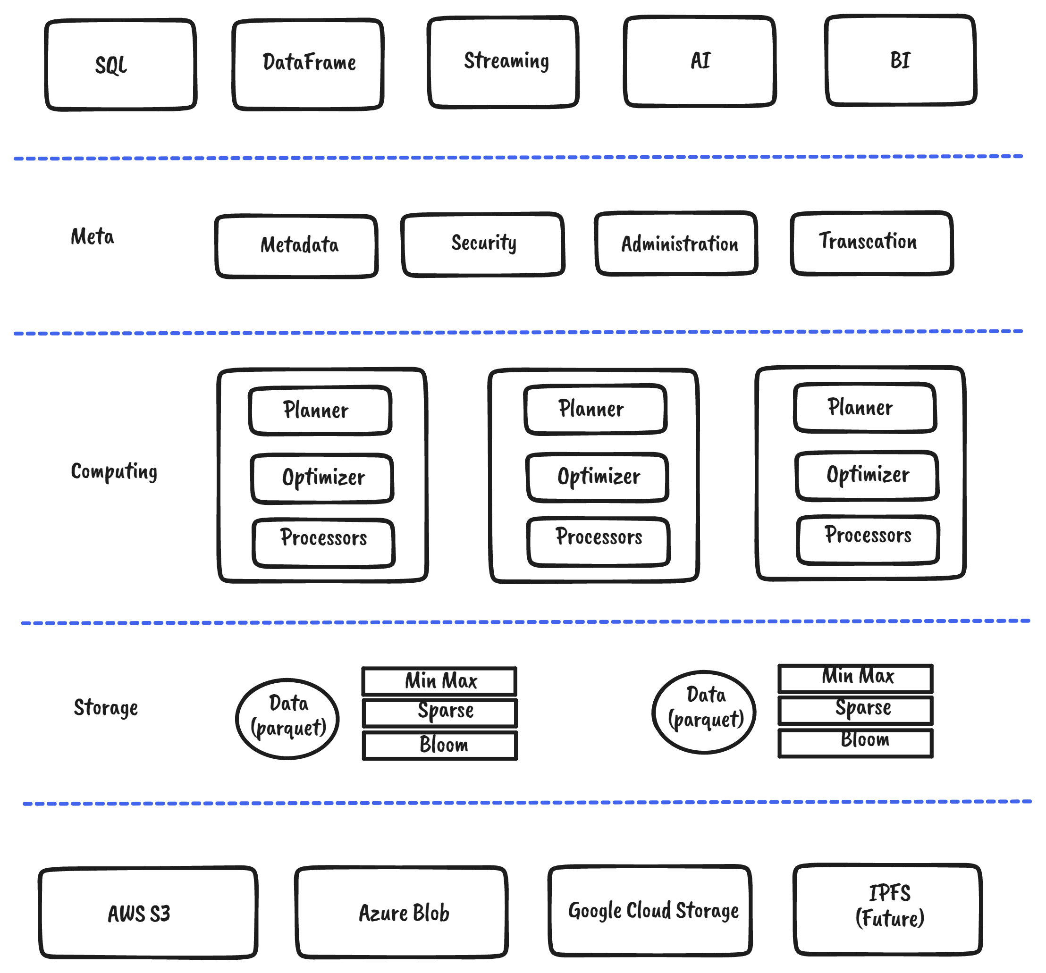
架构和设计
左图展示了 Databend 的整体架构，大致由三部分组成：
Meta Layer
Computing Layer
Storage Layer

Slide 9
架构和设计 - Meta
Meta 是一个多租户、高可用的分布式 key-value 存储服务，具备事务能力。
- 表的元信息、索引信息、集群信息、事务信息等。
- 用户系统、用户权限、使用统计等信息。
- 用户登录认证、数据加密等。

Slide 10
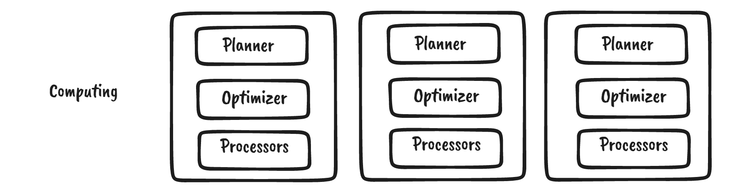
架构和设计 - Computing
执行计划 （Planner）
优化器 （Optimizer）
处理器 （Processors）
计算层由多个集群（cluster）组成，不同集群可以承担不同的工作负载，每个集群又由多个计算节点（node）组成，可以轻松添加、删除节点或集群，做到资源的按需、按量管理。
Notes:
执行计划 （Planner）：用于指导整个计算流水线的编排与生成。
优化器 （Optimizer）：基于规则的优化, 比如谓词下推或是去掉不必要的列。
处理器 （Processors）： Pull & Push Pipeline，执行计算逻辑的核心组件。整个 Pipeline 是一个有向无环图，每个点是一个处理器，每条边由处理器的 InPort 和 OutPort 相连构成，数据到达不同的处理器进行计算后，通过边流向下一个处理器，多个处理器可以并行计算，在集群模式下还可以跨节点分布式执行。

Slide 11

架构和设计 - Storage
Databend 使用 Parquet 列式存储格式来储存数据，
为了加快查找（Partition Pruning），
Databend 为每个 Parquet 提供了自己的索引：min_max，sparse，bloom 。
存储层能够让数据自由流动，支持对接多种对象存储服务。
Notes:
支持多种 catalog，可以直接对接 Hive 引擎
支持跑在本地文件系统做测试，但是没有做性能优化。

Slide 12
What’s New
不止于性能，Databend 还关心这些

Slide 13
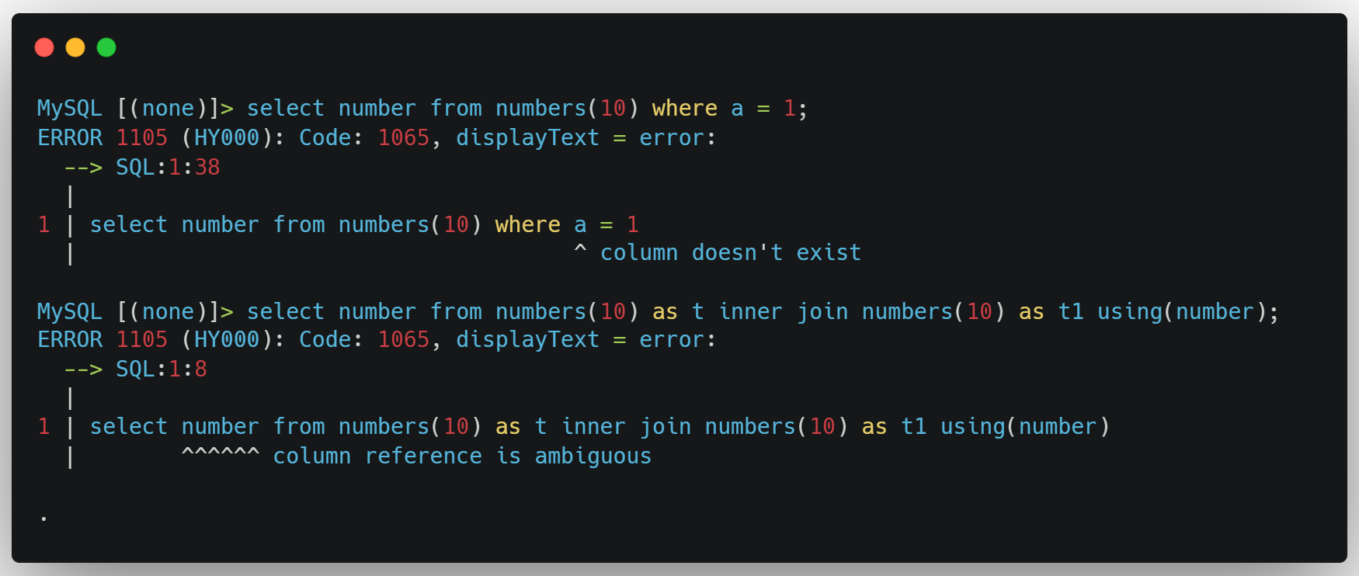
更加友好的查询体验
引入严格的语义检查环节，
在查询编译阶段拦截大部分错误。
语法错误，例如：
写错了关键字
遗漏了某些子句
语义错误，例如：
使用了不存在的 Column
Column 具有歧义

Slide 14
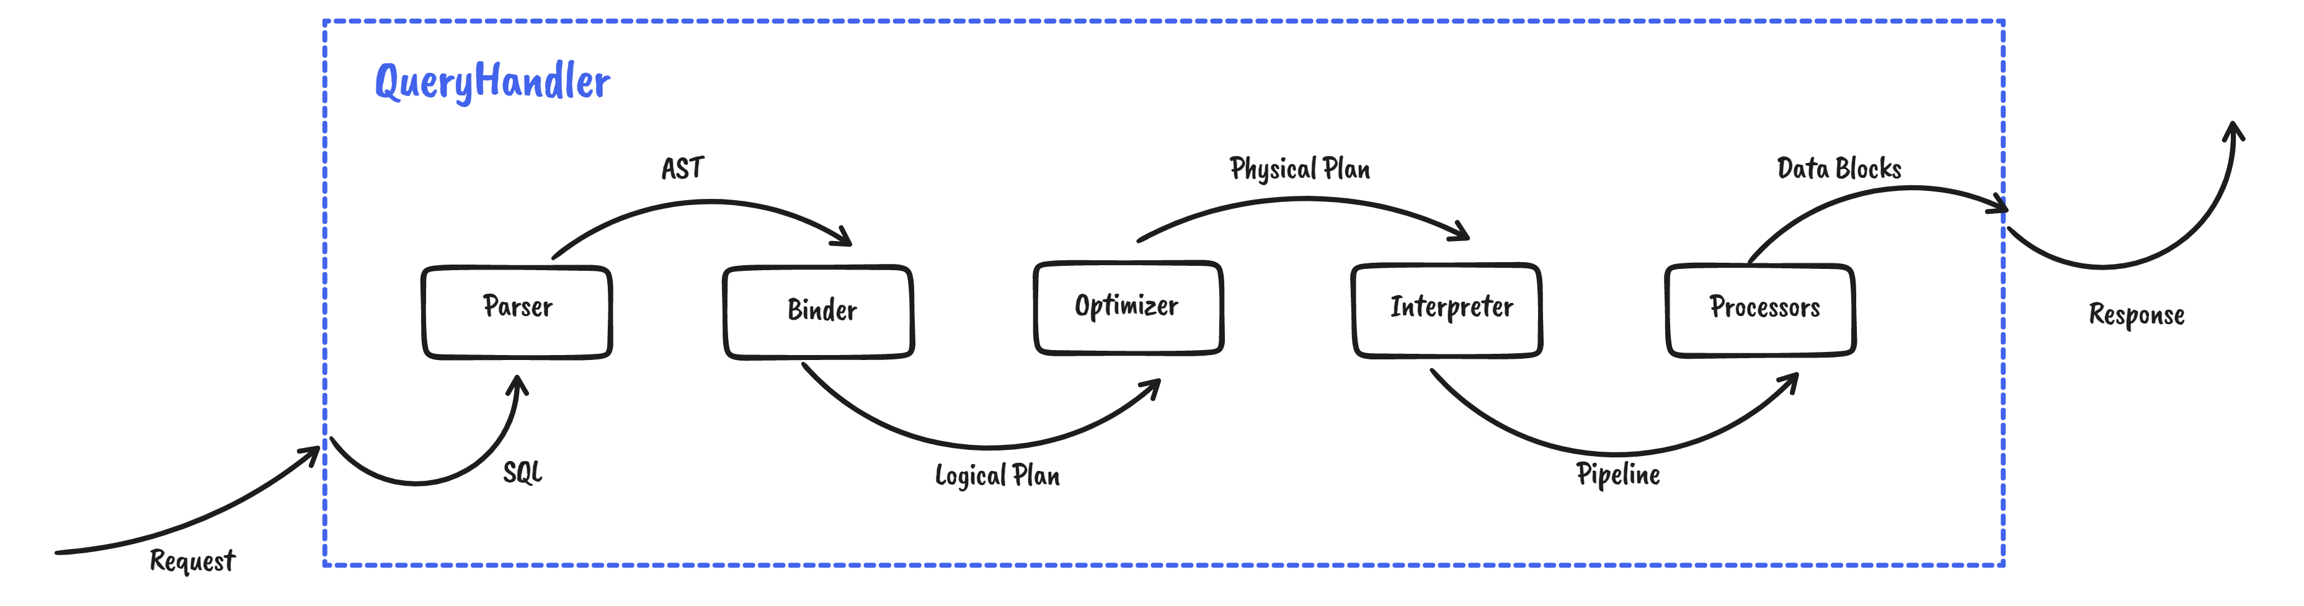
全新 Planner
New SQL Planner Framework Design | Databend
Databend SQL Planner 全新设计
Notes:
- Parser：基于 nom Parser combinator 的 DSL (领域特定语言) nom-rule，注重开发体验。
- Binder：对 Parser 解析出的 AST 进行语义分析，并且生成一个初始的 Logical Plan（逻辑计划）
- Optimizer：对 Logical Plan 进行改写和优化，最终生成一个可执行的 Physical Plan 。基于 Transformation Rule 的优化器框架（Volcano/Cascades）。
- Interpreter 将 Physical Plan 翻译成可执行的 Pipeline，并交由 Databend 的 Processor 执行框架进行计算

Slide 15
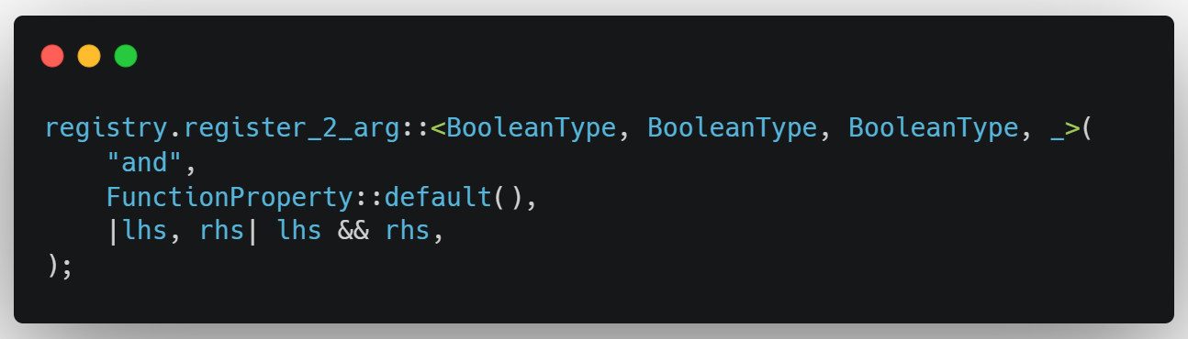
类型安全的 Expression
全新的表达式框架，包含一套形式化的类型系统。
类型检查。运行时不关注类型信息。
类型安全的向下转型（downcast）。
Enum 分发，减少运行时开销，降低开发难度。
泛型，在函数签名中使用，减少手写的重载。
Learn More
RFC | Formal Type System
Typed Type Exercise in Rust
Tracking issue for new expression framework
Notes:
形式化方法（Formal method），是一种数学方法，用于软件和硬件系统的描述（specification）、开发（development）和验证（verification）。旨在能像其它工程学科一样，通过用数学进行分析，来提高设计的可靠性（reliability）和健壮性（robustness）。
右图：用几行代码即可定义一个快速、类型安全、自动向下转型并支持向量化的二元函数

Slide 16
In Rust Way
关于使用 Rust 的一些实践和体会

Slide 17
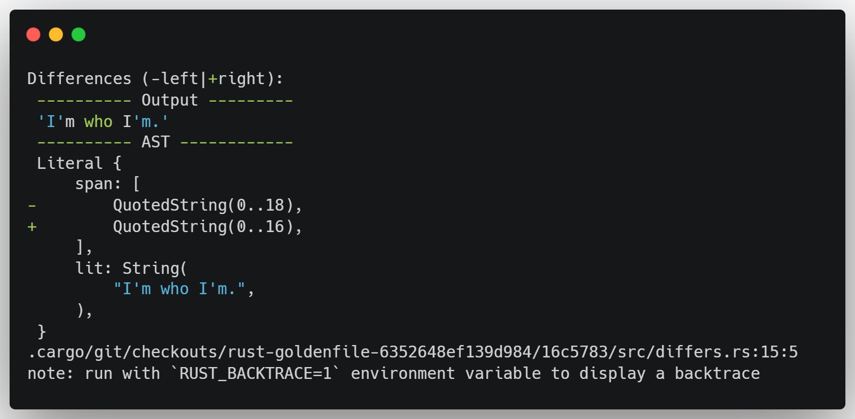
快速迭代
周刊（第7期）：一个C系程序员的Rust初体验 - codedump的网络日志
6 周更新一次 nightly 工具链
上游优先并及时更新依赖
与 fmt / clippy 等现有工具集成
利用生态中的好工具
cargo-{edit / udeps / audit}
探索可能对开发更友好的新工具
mold / cargo-hakari / nextest
goldenfiles / insta / enum-dispatch
Notes:
C 系语言最多的问题就是各类内存问题，而这些问题大多是运行时问题。即便现在已经有了各种工具，解决其运行时问题也很困难。
Rust 解决这类问题的思路，是在语法层面禁止一切可能出现内存问题的操作，换来的代价就是更多的编译时间。
解决可预期的“编译时间”和难预期的“运行时问题”，我选择前者。人生苦短，浪费时间在解决运行时的各种内存问题太不值当了。

Slide 18
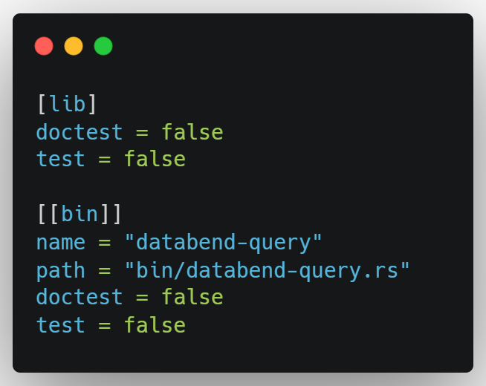
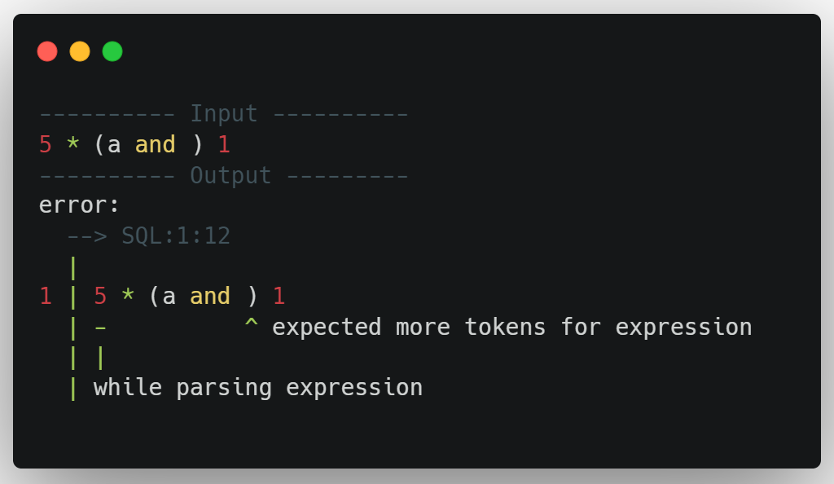
测试风格
Delete Cargo Integration Tests (matklad.github.io)
Rust, Databend and the Cloud Warehouse（4）Databend 社区如何做测试 [ 虎哥的博客 ] (bohutang.me)
如何为 Databend 添加新的测试 | Databend 内幕大揭秘 (psiace.github.io)
Notes:
Databend 的单元测试组织形式有别于一般的 Rust 项目，是直接一股脑放在 tests/it 目录下的。同时，在各个 crate 的 Cargo.toml 中，也针对性地禁用了 doctest 和 bin/lib test 。
优点
减少需要构建的测试目标，提高测试编译/链接速度。
当需要添加新单元测试时（不修改 src），只需要编译对应的 it(test) ，节省时间。
缺点
tests/it 会把需要测试的 crate 当作一个外部对象，所有待测试的内容都需要被设定为 pub 。不利于软件设计上的分层，整个项目结构会迅速的被破坏，需要引入编码规范并更加依赖开发者的主动维护。
Golden Files 测试是一种常用的测试手段，相当于是一类快照测试，如果执行情况和预期结果存在差异则认为测试失败。

Slide 19
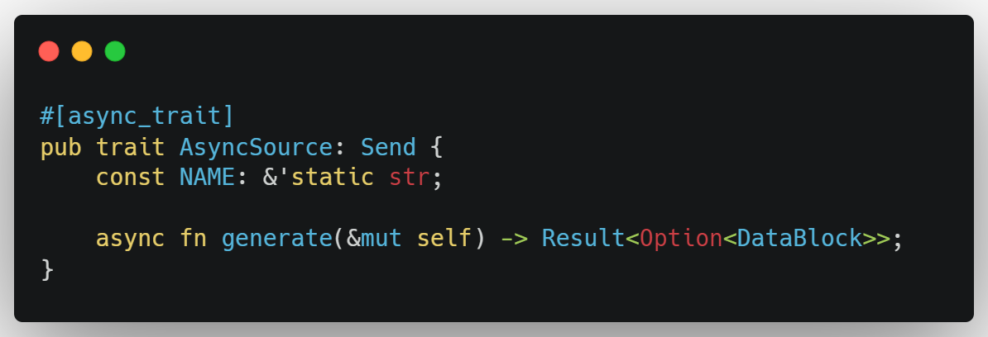
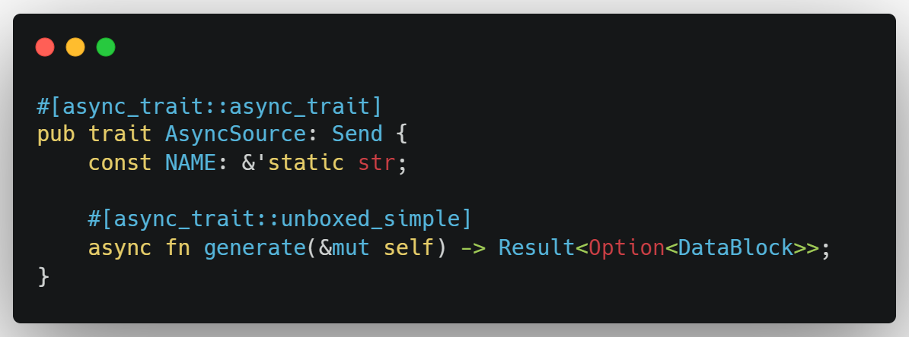
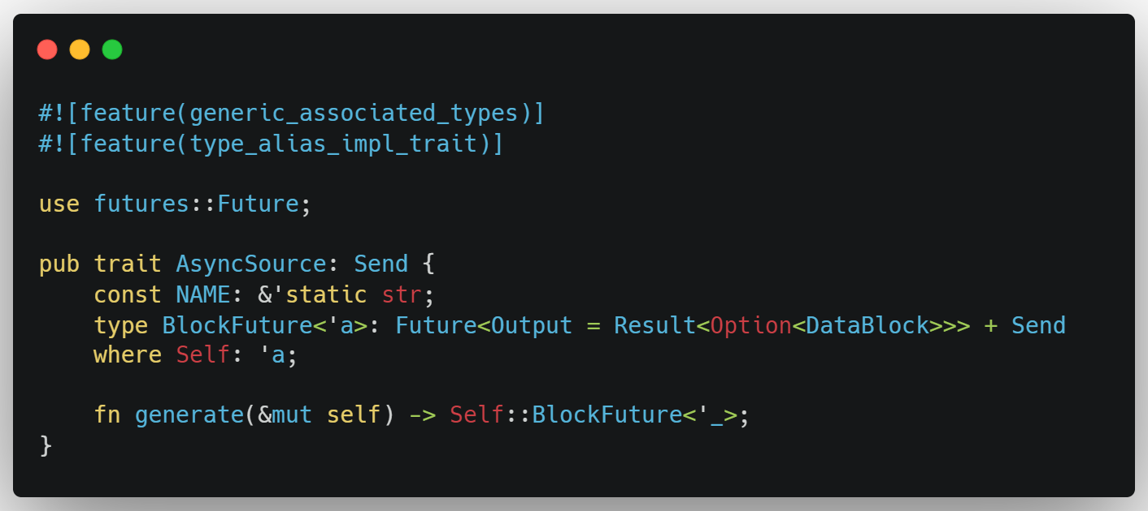
代码演进 – eg.1
async-trait
unbox async (Now)
with GAT
Skyzh | 2022-01-31-gat-async-trait/
Allow 'async fns' to return 'impl Future'
wvwwvwwv‘s async-trait fork with unboxed
Notes:
动态调度的开销 dyn Future。这意味着比较难做一些编译器的优化。
内存分配的开销 Box。经常调用的函数。trait 被 async-trait 改写成新的形式之后，每次调用都需要在堆上新建一个对象。这会对程序的性能造成比较大的影响。

Slide 20
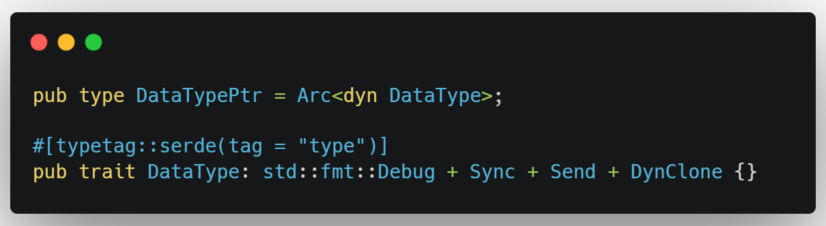
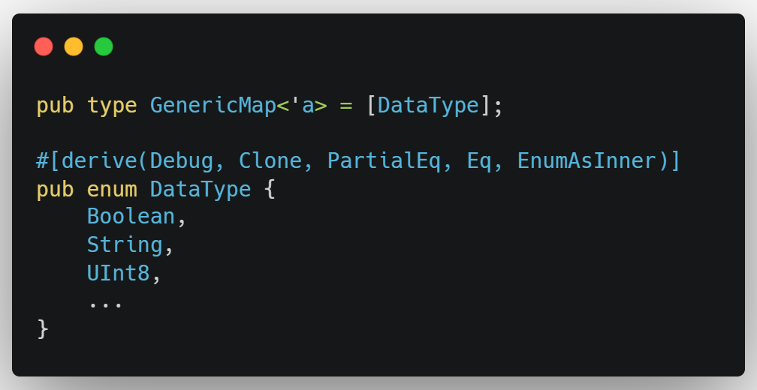
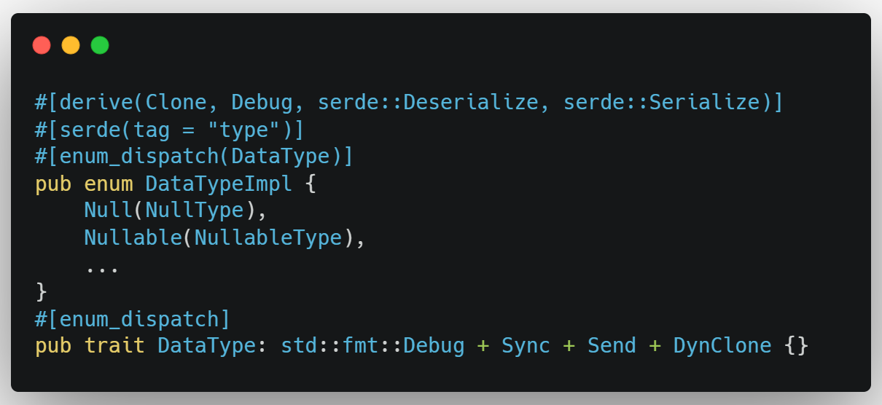
代码演进 - eg.2
dyn datatype
enum as inner (Future)
enum-dispatch (Now)
enum_dispatch - Rust (docs.rs)
feat(expr): add new crate `common-expression`
Notes:
- dispatch 就是在要用调用一个 interface 的具体实现的方法的时候，我们需要知道到底是哪个实例和它具体的类型，因为有多个不同类型的实例可能实现了这个 interface 。dispatch 的方式不同，其成本也不同。
- dynamic dispatch 是利用 trait object 的东西来实现的。
- enum dispatch 是利用 enum 来代替 trait object，这个方法的原理其实就是 static dispatch，但是语法更便利。

Slide 21
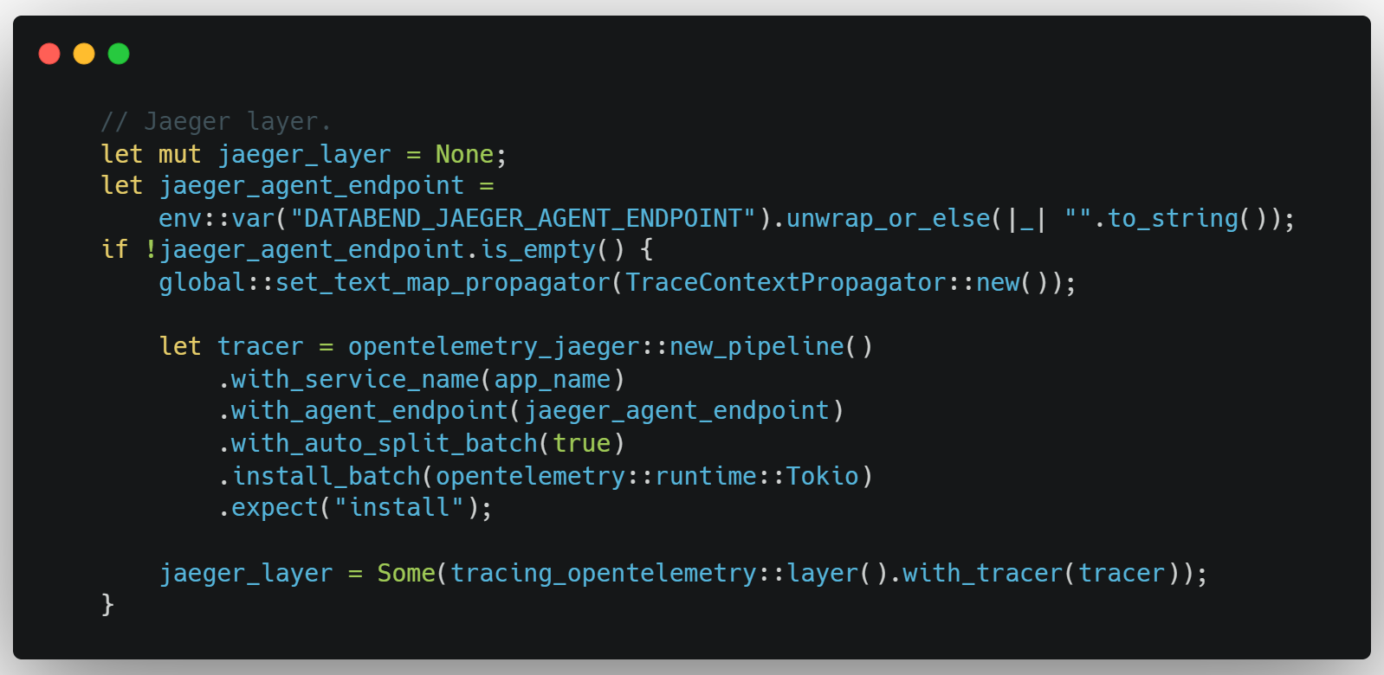
踩坑小记 – eg.1
如果默认一直开着日志发送服务,
但集群里没开日志收集服务
可能会一直 buffer 住这些没发的日志

Slide 22
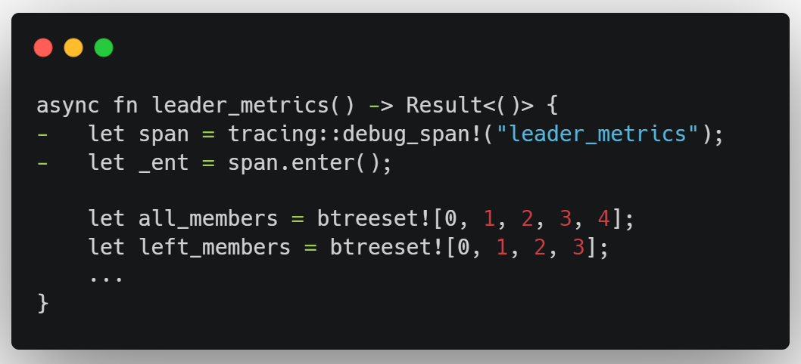
踩坑小记 – eg.2
https://github.com/tokio-rs/tracing#in-asynchronous-code
Fixing Memory Leaks in Rust (onesignal.com)

Slide 23
社区
为共筑更好的 Rust 生态而努力。

Slide 24
开源项目
openraft
opendal
opensrv
基于 tokio 运行时的异步共识算法实现，在 Raft 之上更进一步，旨在成为构建下一代分布式系统的基石。
目前已经应用在 SAP / Azure 的项目中。
从开源第一天就为连接数据世界做准备。让所有人都可以无痛、高效地访问不同存储服务。
近期的提案包括实现一个 oli 命令行工具，以操作不同服务中存储的数据，并支持数据迁移。
为数据库项目提供高性能和高可度可靠的服务端协议兼容，建立在 tokio 运行时上的异步实现。
支持 MySQL 和 Clickhouse 协议，目前在 CeresDB 中得到应用。

Slide 25
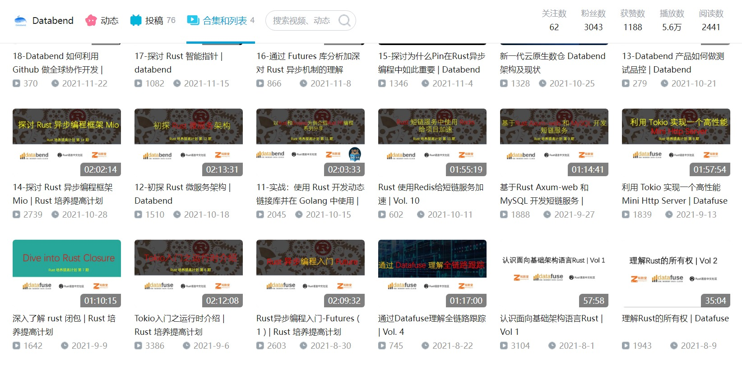
课程
Rust 培养计划（25 期）
Rust 新手入门系列课程（9 期）
自 21 年 8 月起，Databend 和 Rust 中文社区、知数堂，
启动了面向 Rustacean 和数据库开发人员的公开课计划。

Slide 26
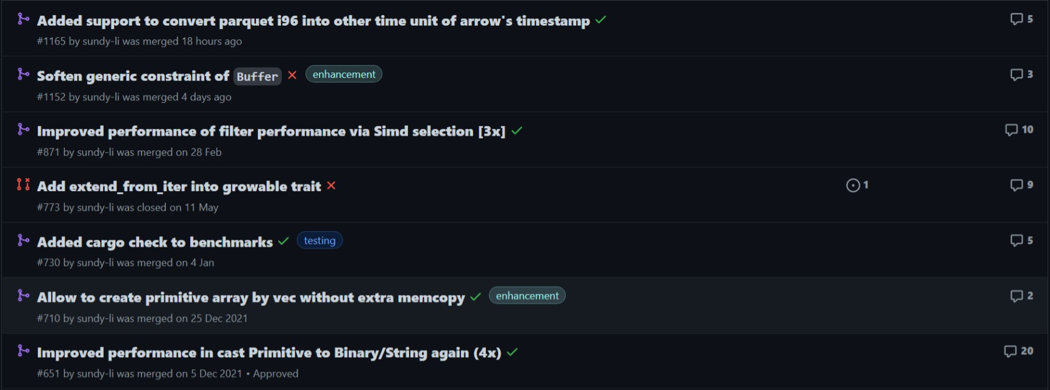
上游优先
开源协作理所当然地需要将变更反馈给社区。
更新
沟通
贡献
2022-25: 开源当以上游优先 (xuanwo.io)
arrow2 是使用 transmute-free 操作重写的 Arrow 实现， Databend 的核心依赖
- 贡献者中有 9 位是 datafuse labs 成员（9/62）
- 其中有三位是 top 15 贡献者，sundy-li 排第 4
- 实现对 BinaryArray 的计算支持
- 累计提高从 Primitive 到 Binary/String 转换性能近 8 倍

Slide 27
Databend
Cloud
专注于云端大数据一站式解决方案

Slide 28
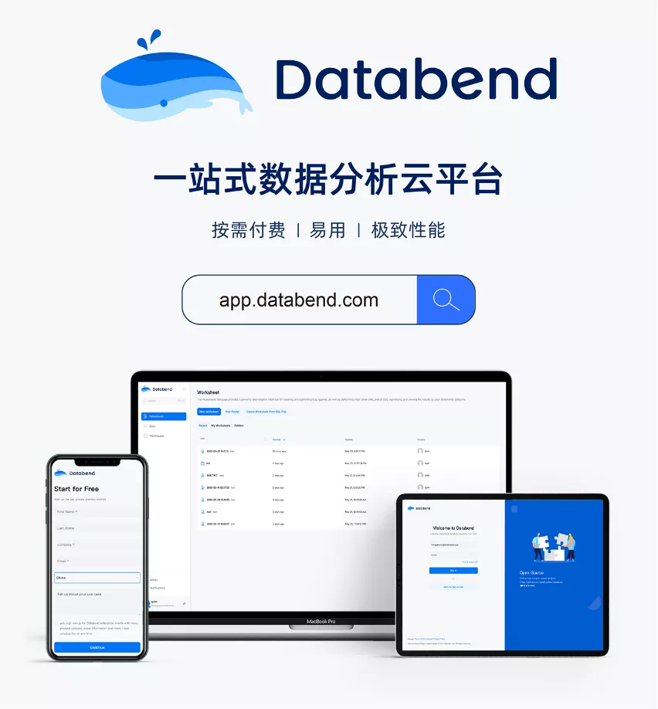
Databend Cloud 是基于开源云原生数仓项目 Databend 打造的一款易用、低成本、高性能的新一代大数据分析平台，让用户无需再关注任何资源，而是专注于数据价值的挖掘，打造的一个真正按需、按量付费的 Data Cloud 。
Databend Cloud 专注于云端大数据一站式解决方案，以解决传统大数据项目中运维难，成本高，使用复杂的问题，让你更加专注数据价值的挖掘。

Slide 29
